Slide 1
unipanic
OSH-2021
高泽豫 谢强 蔡智臻 徐怡

Slide 2
Content
Background
Implementation
Future Work
Conclusion

Slide 3
Background
Traditional VM
Unikernel

Slide 4
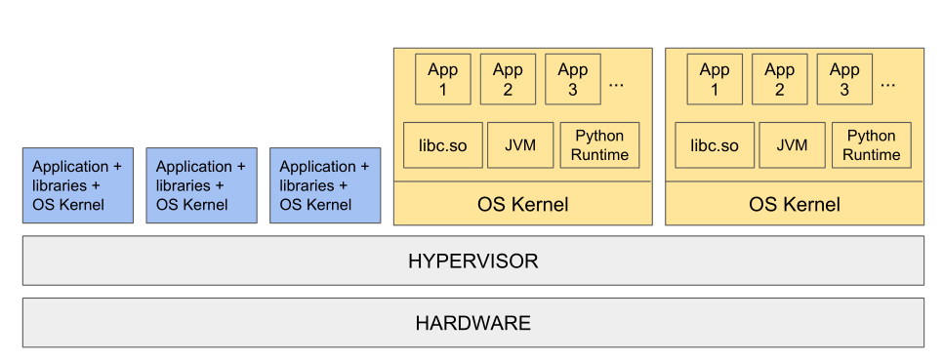
OS Models
Traditional VM v.s Unikernel
Monolithic OS
Microkernels
LibOS
Unikernels
Notes:
Monolithic：操作系统的所有功能都包含在内核中，并且整个内核在最高权限级别上运行。整个内核在相同的地址空间中运行；少切换、通信
Microkernels：在内核中放入少量的操作系统功能来解决单片内核的一些缺点；模块化、容错、可靠
LibOS：每个应用程序将功能从内核转移到用户空间；允许应用程序根据自己的需求管理资源来提高性能；库与它们所服务的应用程序位于相同的地址空间中，从而消除了对IPC的需要。

Slide 5
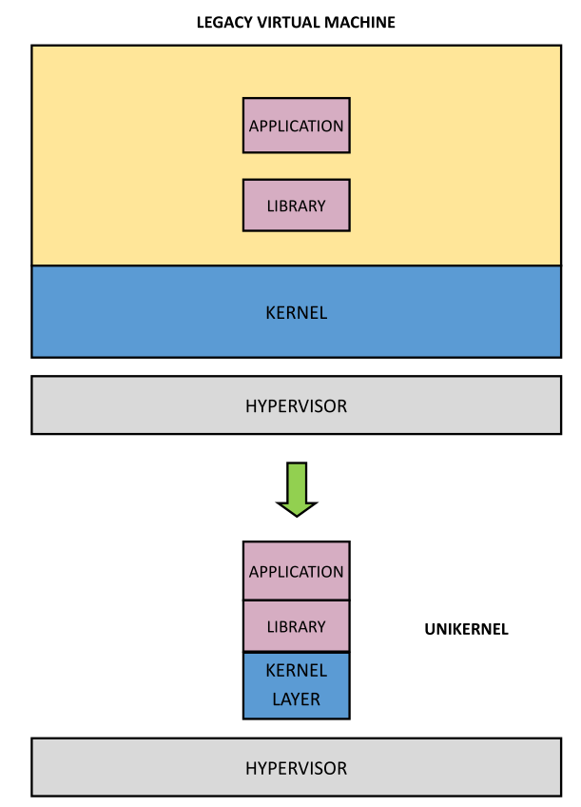
Unikernel
Used In Cloud
Advantages:
Secure
Light
Fast
Notes:
Unikernels：只编译运行该应用程序所需的库和内核特性；轻量级，安全；不需要分隔内核空间和用户空间，并且在一个单一地址空间中，所有的代码都在最高权限级别上运行。

Slide 6
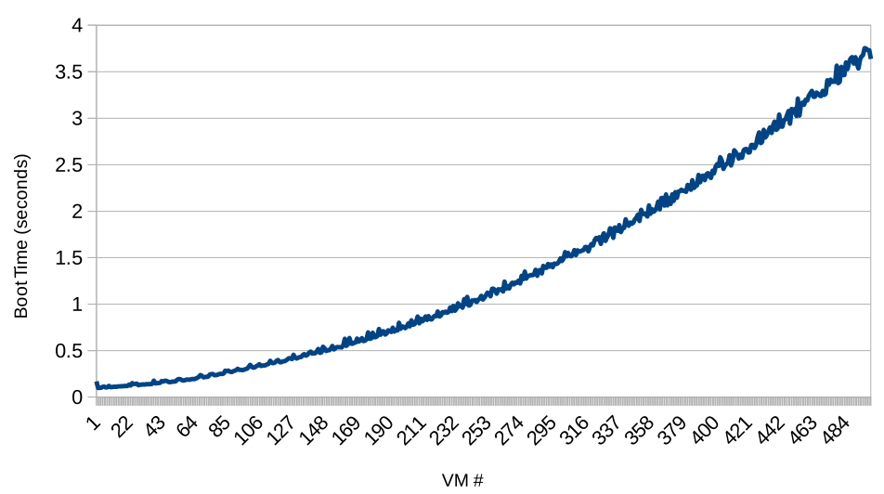
Unikernel
Short backs:
Unscalable
Each unikernel runs an app
But booting many unikernels taks
much time
Unportable
Notes:
传统的虚拟机运行成熟的普通操作系统，至少需要十亿字节的内存。另一方面，Unikernels只需要几兆字节的内存。

Slide 7
Implementation
HermiTux
HermiTux Optimization

Slide 8
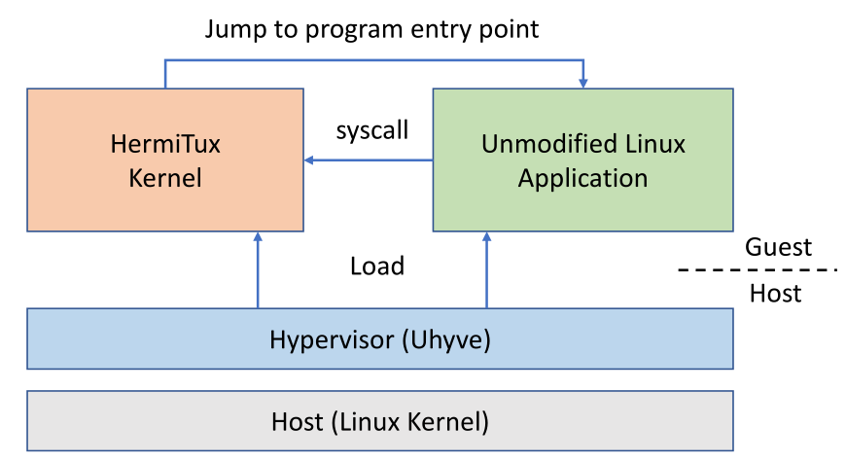
HermiTux
Overview
Notes:
hypervisor 分配内存
hypervisor 在该区域的特定位置加载 HermiTux 内核，然后从Linux二进制文件加载可加载的 ELF 段。
控制被传递给客户端并初始化内核。
内核为应用程序分配和初始化一个栈，然后跳转到可执行入口点（在加载时从ELF元数据中读取的）。在应用程序执行期间，系统调用将根据Linux惯例，使用syscall x86-64指令执行。
内核通过实现一个系统调用处理程序来捕获这样的调用

Slide 9
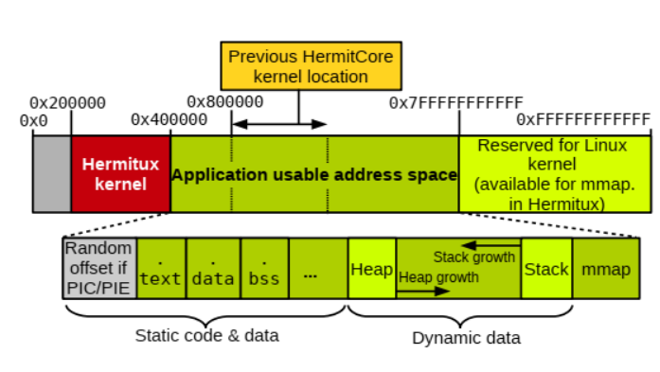
HermiTux
2. Load-Time Binary Compatibility
Notes:
更改内核链接器脚本和更新内核代码中的硬编码引用来重新定位它
ELF 全称 “Executable and Linkable Format”，即可执行可链接文件格式，是一种用于二进制文件、可执行文件、目标代码、共享库和核心转储格式文件。
怎样保证设置的栈和堆不冲突呢？hypervisor会获得关于应用程序可加载ELF节的位置和大小的信息（如.text，.data等等），内核就使用这些信息来避免堆栈冲突。

Slide 10
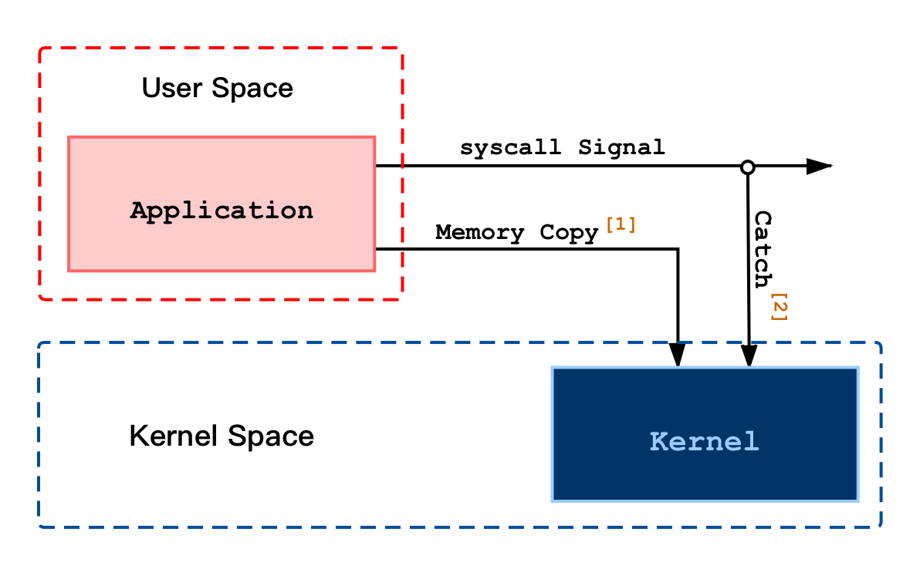
HermiTux
3. Run-Time Binary Compatibility
Notes:
内核通过实现一个系统调用处理程序来捕获这样的调用，该处理程序识别被调用的系统调用，从CPU寄存器中确定参数，并调用所考虑的系统调用 C 的 HermiTux 实现
This handler includes a snippet of assembly code that first saves the registers on the stack, copies the stack pointer to RDI (which is the register used to pass the first argument to a function)
and then calls a C function.
This C function reads the register values off the stack, and based on the system call number present in RAX, passes control to the internal implementation of that system call.

Slide 11
HermiTux Optimization
1. Modularization
Identify the system calls
Strace utility
Static analysis
RAX
Notes:
Hermitux的目标：为Linux静态编译好的二进制文件，文件里的C库执行的是Linux规范的系统调用
RAX: x86 64 system call number different calls but same number; from registers

Slide 12
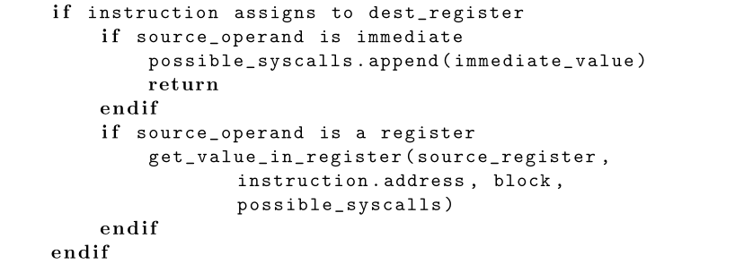
HermiTux Optimization
1. Modularization
Identify the system calls
Notes:
有些syscall来自内存->反汇编，查找表

Slide 13
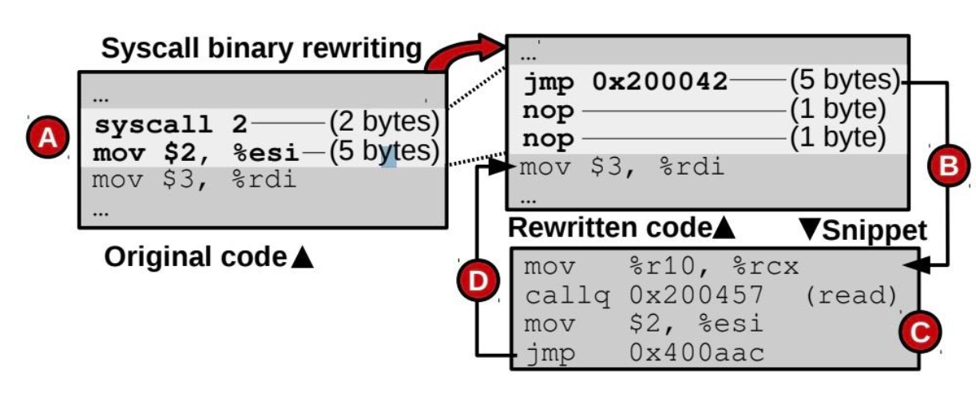
HermiTux Optimization
2. Fast call
Notes:
Pocessor：3->0 consumes much time
如果直接换指令（syscall to call），分支偏移量会很难计算
蹦床

Slide 14
Future Work
Faster Call
More syscalls: fork
Schedule

Slide 15
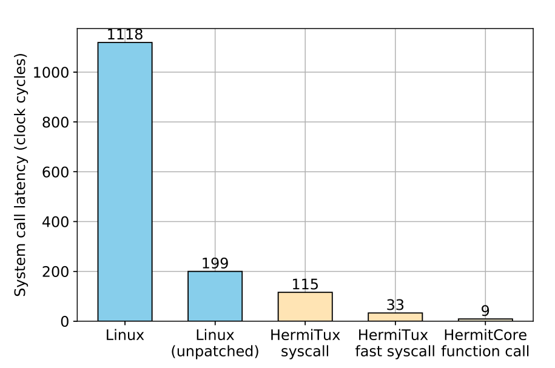
Faster Call
syscall
Kernel
User
sysret

Slide 16
Faster Call
Notes:
问题：1. 跳转，2. 增加代码量，3. 可能出错
静态分析工具

Slide 17
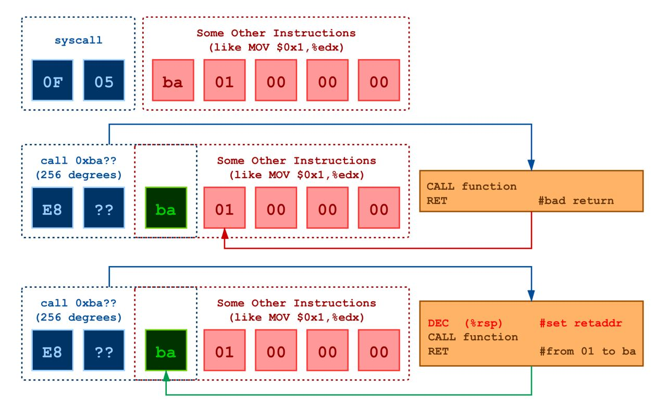

Slide 18
Faster Call
Use the instructions which set registers before syscall
Take glibc 2.32 amd64 as an example:
724 syscall
715+ : very near (1 or 2)
almost all : RAX is immediate number
mov imm takes 3 bytes
(1 of them is syscall())
Notes:
#instructions to set ax before syscall

Slide 19
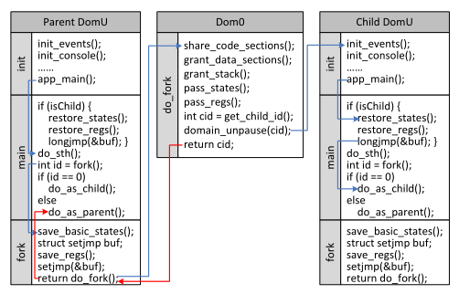
More syscalls: fork
Kylinx
pVM
Hypervisor->OS
Unikernel->processes
1. pVM fork
2. Inter-pVM
Communication (IpC)
3. Security

Slide 20
Schedule
fork()
Polish
Publish & Merge
Develop
Ananysis
Evaluate multi-processes work-load
Contribute to Hermitux Repository
Merge & hard work
1-2 weeks
1 week
3 weeks
Cross-audit & Debugging
1 week
Create static analysis tool

Slide 21
Conclusion
Background
HermiTux and Optimization
Future Work: Faster & More Call

Slide 22
Q&A

Slide 23
Thanks!

